Slide 1


Slide 2

개요
주제 : 학교 가는 길
PROFILE
- 이름 : 국민이
- 학교 : 국민대학교

Slide 3





개요

Slide 4
개요
초음파 센서
usb
Open CV
IMU 센서

Slide 5
주행코스
- 9가지 미션 :
1. 버스정류장에서 정차 - 글자인식
2. 속도 줄이기 - QR 코드
3. 원래 속도로 돌아오기 - QR 코드
4. 언덕 통과하기 - IMU 센서
5. 좌회전 - 차선 인식
6. 속도 빠르게 올리기 - QR 코드
7. 스쿨존에서 속도 줄이기 - 글자 인식
8. 고라니가 지나갈 때까지 멈추기 - QR 코드 , 초음파 센서
9. 목적지 도착 - QR 코드

Slide 6
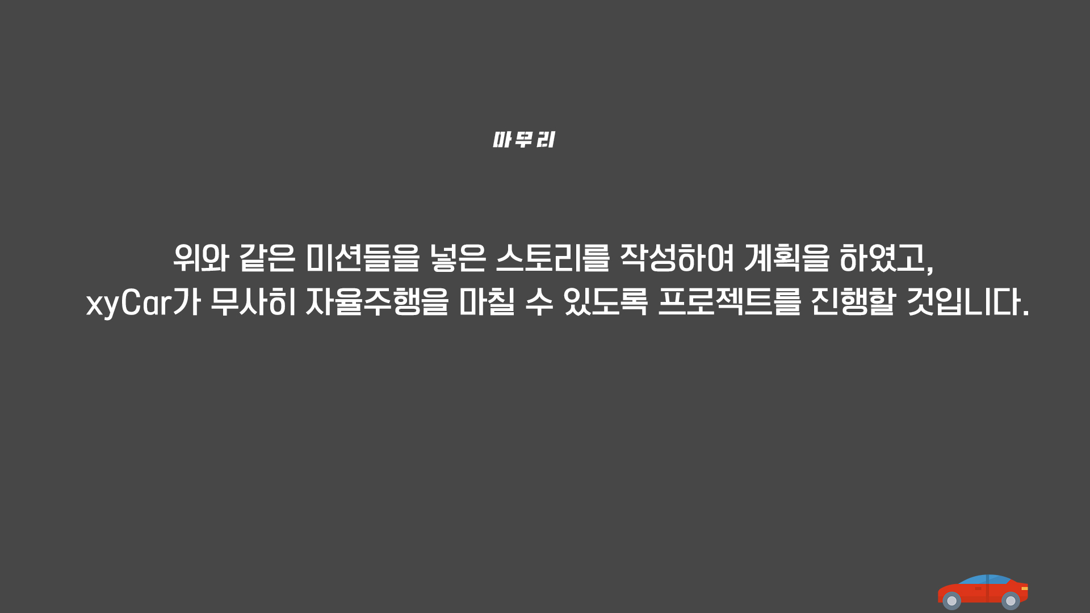
주행코스
- 9가지 미션 :
1. 버스정류장에서 정차 - 글자인식
2. 속도 줄이기 - QR 코드
3. 원래 속도로 돌아오기 - QR 코드
4. 언덕 통과하기 - IMU 센서
5. 좌회전 - 차선 인식
6. 속도 빠르게 올리기 - QR 코드
7. 스쿨존에서 속도 줄이기 - 글자 인식
8. 고라니가 지나갈 때까지 멈추기 - QR 코드 , 초음파 센서
9. 목적지 도착 - QR 코드
오르막길, 내리막길

Slide 7

오르막길, 내리막길

Slide 8
설계과정
목표 : 오르막길, 내리막길 → 적절한 속도
속도 조절
WHEN?

Slide 9

설계과정
ㅁ Pitch
ㅁ Roll
ㅁ Yaw
- IMU 센서
차의 기울기 정도

Slide 10
설계과정
Pitch 값 계산
오르막길 : 속도 ↑
내리막길 : 제어
=> 매끄러운 언덕 주행O

Slide 11
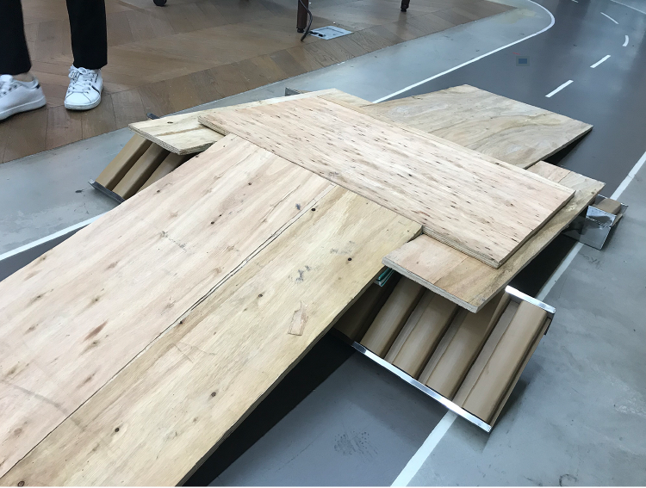
구현과정
차량의 무게를 감당할 수 있는 언덕

Slide 12
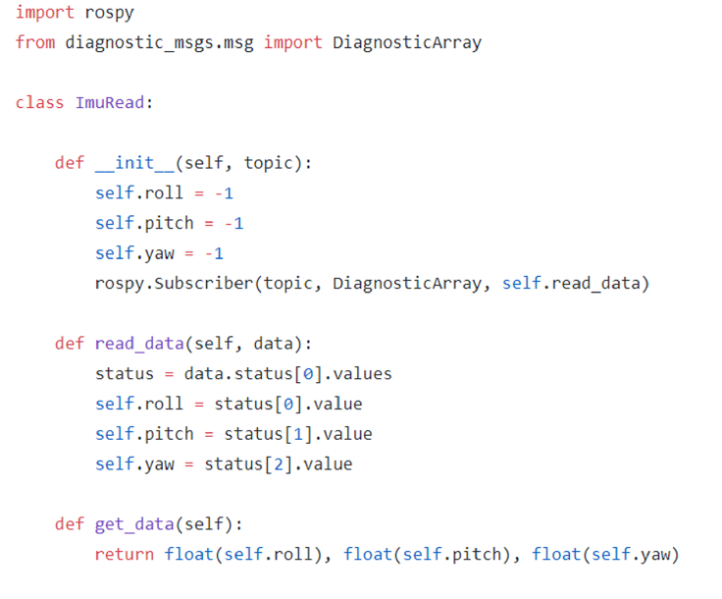
구현과정
Yaw 값 이용
- 오르막길 : 속도 ↑
- 내리막길 : 속도 ↓
- IMU 데이터 발행 코드
But , 여전히 빠른 속도
=> 후진 이용 → 브레이크

Slide 13
주행코스
- 9가지 미션 :
1. 버스정류장에서 정차 - 글자인식
2. 속도 줄이기 - QR 코드
3. 원래 속도로 돌아오기 - QR 코드
4. 언덕 통과하기 - IMU 센서
5. 좌회전 - 차선 인식
6. 속도 빠르게 올리기 - QR 코드
7. 스쿨존에서 속도 줄이기 - 글자 인식
8. 고라니가 지나갈 때까지 멈추기 - QR 코드 , 초음파 센서
9. 목적지 도착 - QR 코드
표지판 인식

Slide 14



표지판 인식

Slide 15
설계과정
- 목표 : 교통 표지판 → QR 코드를 이용해 구현
QR 코드
- 데이터 → 표지판의 이름을 텍스트 처리
- 핵심 설계 :
QR 코드 인식
데이터 파악
XyCar 제어

Slide 16
구현과정
Pyzbar 모듈
ㄴ OpenCV : QR코드 인식 → 데이터 전달 → 표지판 파악

Slide 17
구현과정
Pyzbar 모듈
ㄴ OpenCV : QR코드 인식 → 데이터 전달 → 표지판 파악

Slide 18
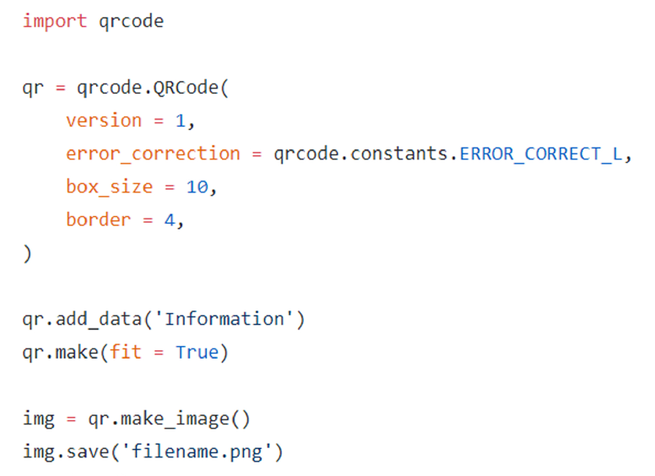
구현과정
- QR 코드 생성 코드

Slide 19
구현과정
O 코드 작성
속도 제한 표지판 : 속도 변경
STOP 표지판 : 완전히 멈춤
야생 동물 출현 주의 표지판 : 서행 + 물체 감지 → 멈춤

Slide 20
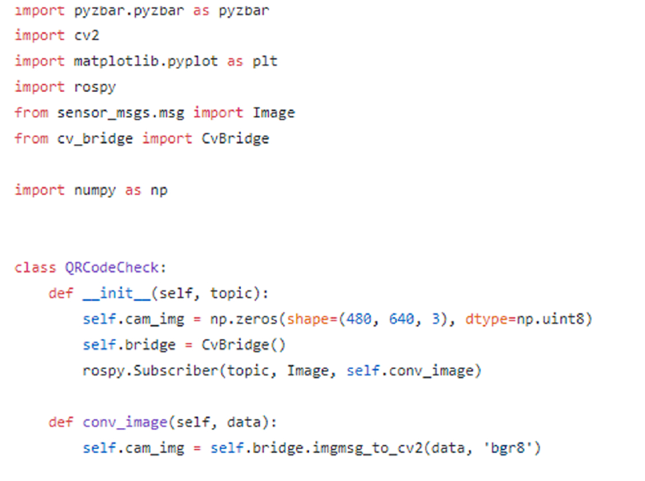
구현과정
- 코드 구현

Slide 21
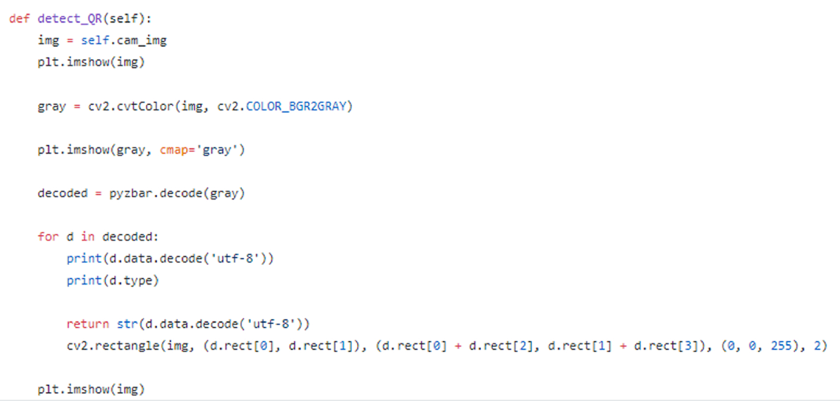
구현과정
- 코드 구현

Slide 22
주행코스
- 9가지 미션 :
1. 버스정류장에서 정차 - 글자인식
2. 속도 줄이기 - QR 코드
3. 원래 속도로 돌아오기 - QR 코드
4. 언덕 통과하기 - IMU 센서
5. 좌회전 - 차선 인식
6. 속도 빠르게 올리기 - QR 코드
7. 스쿨존에서 속도 줄이기 - 글자 인식
8. 고라니가 지나갈 때까지 멈추기 - QR 코드 , 초음파 센서
9. 목적지 도착 - QR 코드
글자 인식

Slide 23
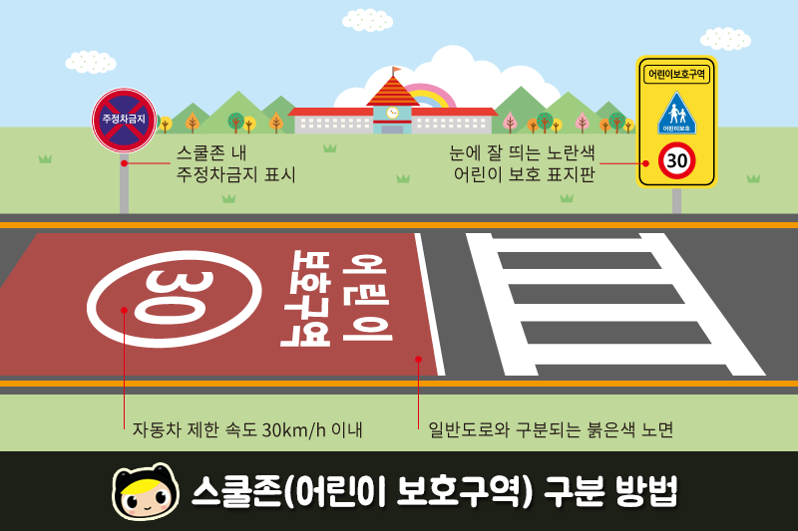
글자 인식
버
스

Slide 24
설계과정
- 행동 구현 : OpenCV를 활용한 글자 인식
- 목표 : ‘SCHOOL ZONE’ 인식 → 속도 ↓
‘BUS ZONE’ 인식 → 잠시 멈춤

Slide 25
설계과정
목표 수행
: 카메라를 통해 영상 불러오기
→ 영상에서 글자 인식하기
OCR 기술
이미지 속에 들어 있는 문자를 추출해 내는 기술

Slide 26
설계과정
- 글자 인식 방법
: ’Tesseract’ 오픈 소스 활용
→ ‘pytesseract’ 사용

Slide 27


구현과정
- 인식률 : 영어 > 한글

Slide 28
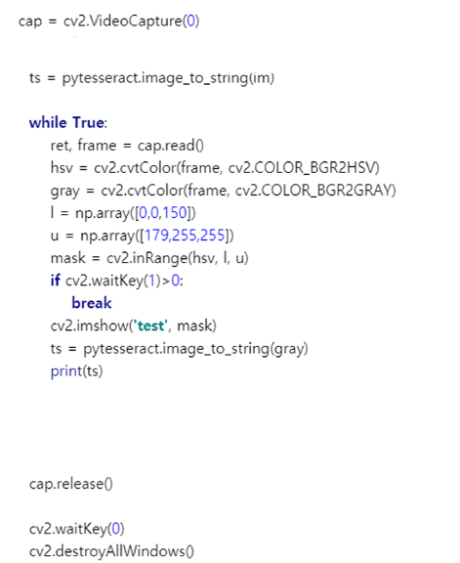
구현과정
- 글자인식 테스트 코드

Slide 29
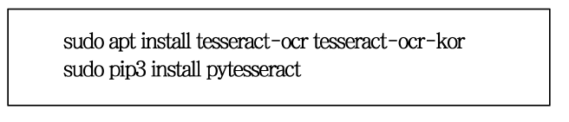
구현과정
O Tesseract를 XyCar에서 사용하려면?
→ 자동차에 위 모듈 설치

Slide 30
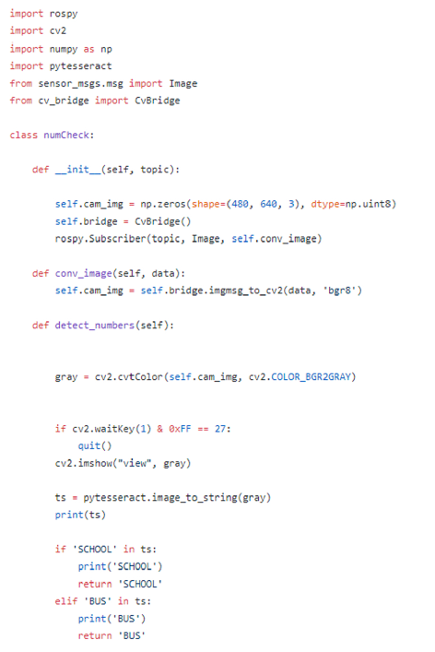
구현과정
- XyCar에서의 코드 구현

Slide 31
주행코스
- 9가지 미션 :
1. 버스정류장에서 정차 - 글자인식
2. 속도 줄이기 - QR 코드
3. 원래 속도로 돌아오기 - QR 코드
4. 언덕 통과하기 - IMU 센서
5. 좌회전 - 차선 인식
6. 속도 빠르게 올리기 - QR 코드
7. 스쿨존에서 속도 줄이기 - 글자 인식
8. 고라니가 지나갈 때까지 멈추기 - QR 코드 , 초음파 센서
9. 목적지 도착 - QR 코드
영상 시청
깃허브 주소 https://github.com/smh3223/CYG_AD_Project

Slide 32

Thank you
Notes:
이상으로 1조의 AD 계획 발표를 마치겠습니다.
감사합니다.

